Slide 1
Documento funcional
Gestor farmacia
Universidad Europea
10 Jun 2022

Slide 2
Estructura del programa
Contract
Control
Main
Persist
Swing_theming
Utils
View

Slide 3
Contract
Constantes de comunicación con la BBDD
Encargado de mantener los datos que serán constantes durante la comunicación con la Base de Datos

Slide 4
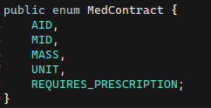
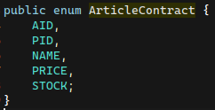
ArticleContract
MedContract
Columnas de la tabla Article
Columnas de la tabla Med
TableContract
Referencia a todas las tablas disponibles

Slide 5
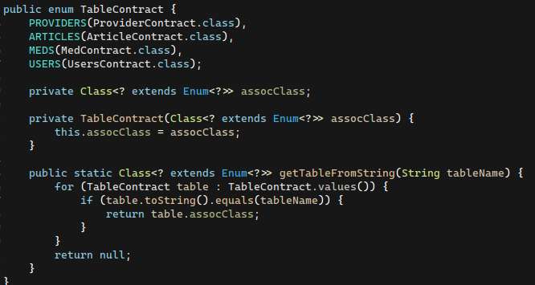
TableContract

Slide 6
Control
Responden a eventos de la GUI
Clases derivadas de EventListener, se encargan de definir los comportamientos y respuestas a las interacciones del usuario

Slide 7
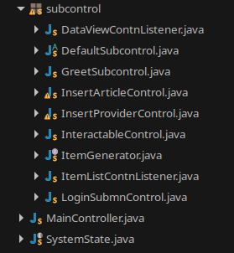
Estructura

Slide 8
Main
Clase ejecutable
Contiene la clase ejecutable de la aplicación. Ejecuta todo el proceso en un hilo dedicado.

Slide 9
Model
Definición de elementos de la BBDD
Definen los elementos que existen en la BBDD

Slide 10
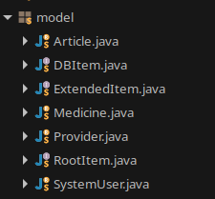
Estructura

Slide 11
Persist
Interacciones dinámicas con la BBDD
Clases que permiten realizar peticiones a la base de datos. Entre otras funciones, permiten almacenar en un mapa los datos de la BBDD, realizar consultas...

Slide 12
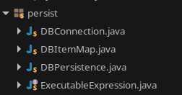
Estructura

Slide 13
Swing_theming
Gestión de temas de Swing
Clase que permite realizar modificaciones al tema en uso de la librería Swing.

Slide 14
Utils
Utilidades genéricas
Métodos para simplificar instancias de JoptionPane, para construir consultas SQL de forma dinámica…

Slide 15
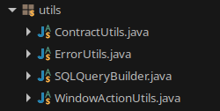
Estructura

Slide 16
View
Interfaz gráfica
Contiene todas las clases que definen la interfaz gráfica

Slide 17
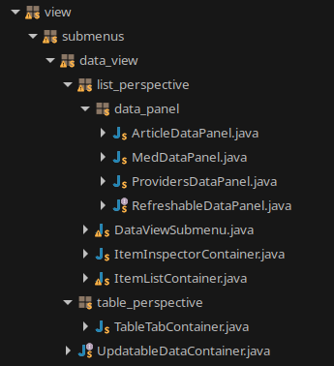
Estructura

Slide 18
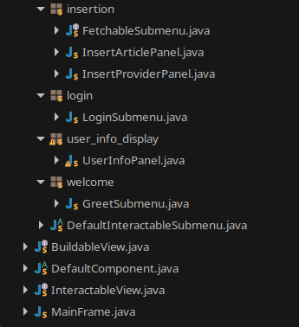

Slide 19
Herencia
En el desarrollo del programa, se ha implementado un patrón basado en la herencia.
Es decir, en la medida de lo posible, se han reutilizado todos los componentes

Slide 20
Interfaz
Permite dotar al elemento de funcionalidad abstracta.
Siempre que se genera una instancia, se garantiza que contendrá una implementación de los métodos indicados
Clase genérica
Una clase genérica que implementa limitadas funcionalidades.
Permite reutilizar bastante código y reforzar el uso de patrones de diseño
Clase hija
Expande la funcionalidad de su padre
Son exclusivas a ciertas funcionalidades

Slide 21
Los records son clases POJO inmutables, optimizados para generar muchas instancias

Slide 22
DBItemMap
Componente que extiende de HashMap
Permite el almacenaje de elementos de la BBDD y acceder a ellos por una clave, que recibe el mismo nombre de la tabla a la que pertenecen.

